Slide 1
Позитивное мышление

Slide 2
тест «Женшина»
1.Когда задумываетесь над прожитой жизнью, к какому выводу приходите?
а). все было скорее плохо, чем хорошо;
б).все было скорее хорошо, чем плохо;
в) все было отлично.
2. В конце дня обыкновенно:
а).вы недовольны собой;
б).считаете. что день мог бы быть лучше;
в).засыпаете с чквством удовлетворения.
3.Когда просыпаетесь утром:
а).ни о чем не хочется думать,
б). взвешиваете «Что день грядущий нам готовит»
в) довольны. что начался новый день.
4. Сравнивая себя с другими, находите, что;
а). меня не дооценивают;
б). я не хуже остальных
в).меня очень уважают.
5. Если у вас плохое настроение;
а). клянете судьбу;
б).знаете. что плохое настроение пройдет;
в). стараетесь развлечься.

Slide 3
Результаты; а -0, б -1, в-2.
от 0 до 3 . вам живется непросто. считаете. что вам не везет в жизни. Это мешает вам воспринимать светлые стороны жизни, радоваться тем мелочам, которые иногда происходят.
от 4 до 5. ваше настроение постоянно колеблется., вы очень ранимы и чувствительны., склонны реагировать на события эмоционально. забывая, что восприятие событий и их ход зависит от вас. Старайтесь чаще бывать в гостях. приглашать подруг к себе.
от 6 до 10 Вы оптимист! Умеете преодолевать трудности. У вас трезвый склад ума и легкий характер.

Slide 4
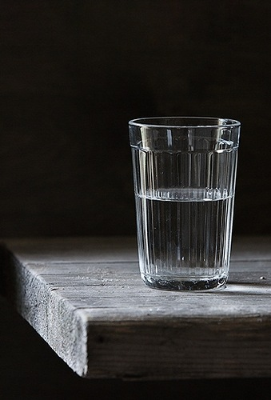

Slide 5
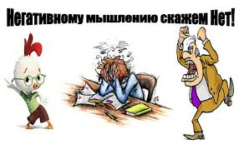
Все мы родом из детства…

Slide 6
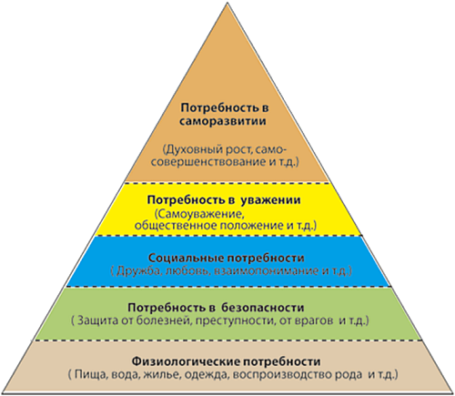
У меня нет всего, что я хочу, но я люблю все, что у меня есть. (Л.Н.Толстой)

Slide 7
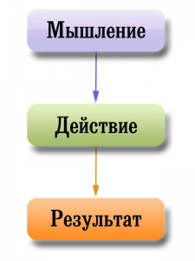
События вашей жизни – результат настроения.

Slide 8
Улыбка – это моё лицо.
Смех – это мой характер.
Радость – это моя жизнь!

Slide 10
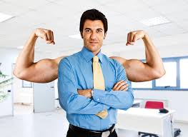
Радости фиксируйте на камнях, а обиды на песке.
Жалобы удваивают результат.
Только тот счастлив, кто способен распространять счастье.
Запрограммируйте себя на хороший результат.

Slide 11
Наши обиды
Черная полоса жизни
На кого мы обижаемся?
Реакции на обиды
Обидчивые – злопамятны!
Обидчивые люди часто одиноки!
А как избежать обиды?

Slide 12
Как избавиться от обиды? «Меня никто не может обидеть!» А.Линкольн
6 км пешком или бегом и никаких обид.
Физический труд
Сместите с пьедестала.
Сублимация. (замещение)
Боксерская груша. (подушка)
Простить.
Обсудить с психологом. Анализ.
Релаксация и медитация. Аутотренинг.

Slide 14
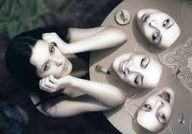
Сегодня я счастлива просто так. А почему… сама не знаю.

Slide 15
Смысловая воронка
генетика
значение
смысл
ценности

Slide 16
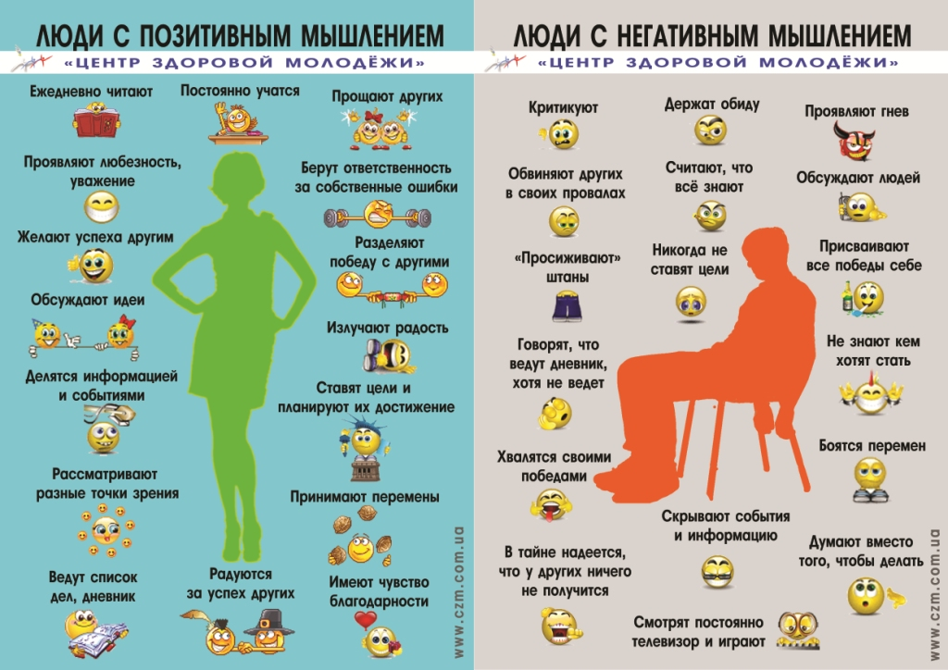

Slide 18
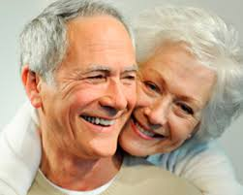
С позитивным мышлением живут дольше и счастливее.

Slide 19
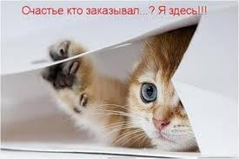
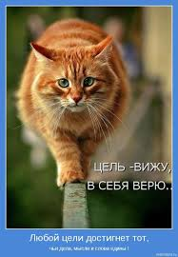

Slide 25
Человек
С позитивным мышлением
С негативным мышлением
Проявляют любезность, уважение.
Обсуждает идеи.
Хвалится своими победами.
Обвиняет других в своих проблемах.
Принимает перемены.
Боится перемен.
Имеет чувство благодарности.
Обсуждает людей.
Считает, что все знают.
Проявляет гнев.
Прощает других..
Никогда не ставит цели.
Ставит цели и планируют их достижения.
В тайне надеется, что у других не получится.

Slide 26
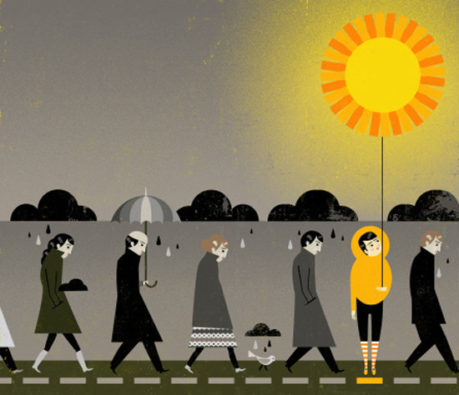
Все в твоих руках!

